Slide 1
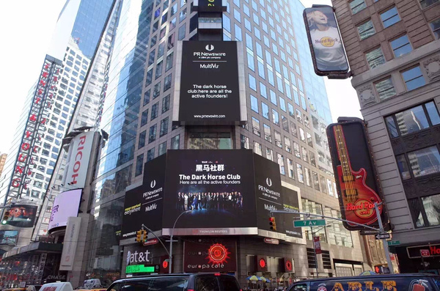
社群经济

Slide 2
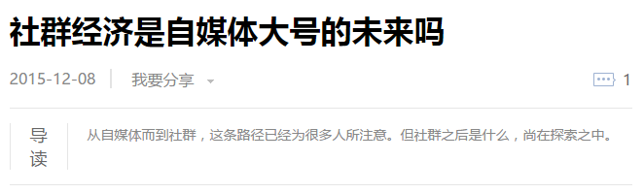
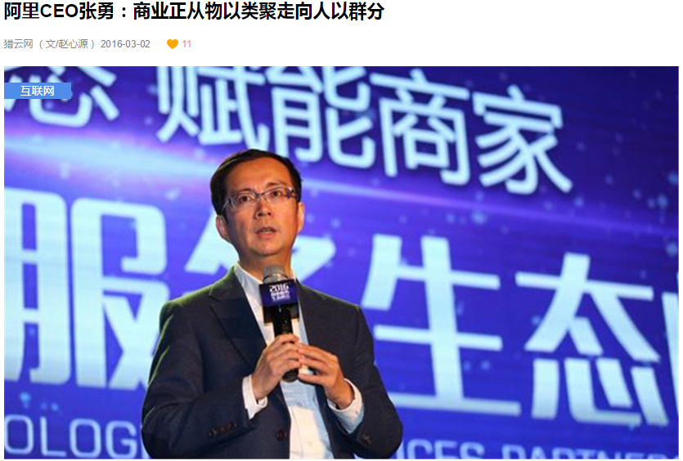
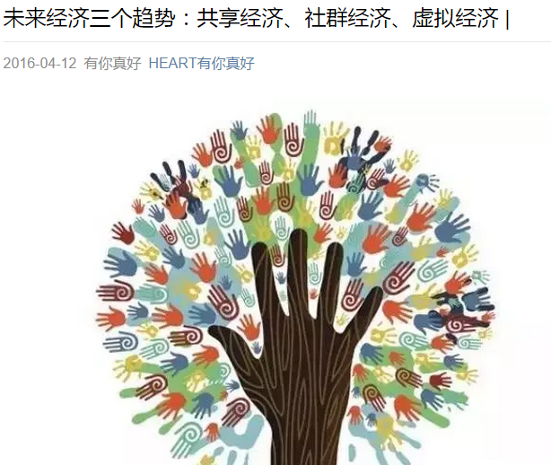
前言

Slide 3
目录
CONTENTS
社群
01
02
社群经济
03
社群经济方法论
04
思考

Slide 4

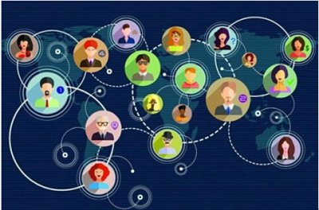
1
社群
共同的目标，或者是纲领，通俗说叫调性、逼格，人群通过纲领、调性已经做了有效的区隔，基本上能做到让对的人在一起
高效率的协同工具，这也是为什么在PC时代社群比较难以建立的原因，微信、微博这些实时工具，使得协同变得非常容易
一致行动，因为前面两个原因，一致行动变得比较容易，而这个一致行动也反过来促进了社群的稳固
Notes:
社群是一群人基于共同的使命和愿景（内容、兴趣、目标等）而形成的组织，并通过共同的仪式来强化群成员间的认同感

Slide 5
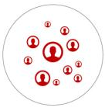
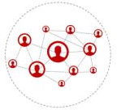
1
社群与社区
更注重群体交流、协作与兴趣相投
由社区发展而来
存在一致的行为目标与规范
自运营、自传播、自组织
不仅有相同主题还要有相同三观
Notes:
社区是有主题的，比如军事社区铁血，体育社区虎扑。
但社群除了有主题之外，更需要三观，尤其是价值观。更有趣的事情是，其实社群的主题，有时候还并非那么鲜明。以社群创立者（可能是一个人，也可能是几个人的一个小团队）的三观为标准（支持不同的队伍）洗粉

Slide 6


1
社群的发展
社群1.0时代：
BBS占据中心地位
与互联网的Web1.0时代（即门户时代）相适应
社区内的内容传播主要以帖子为主，主要作用是在社区内进行信息展示
信息的线性互动及线性传播、线性传递这样一种信息流动方式，导致在这种社区环境中很难建立起有效的商业模式和产品生态

Slide 7
1
社群的发展
社群2.0时代：
精英据守舞台中央
互联网的Web2.0时代（即搜索时代），社区开始走向衰落
搜索引擎崛起，UGC技术的流行，以微博为代表的社交化平台开始步入人们的生活
单双向的可选择关注模式让精英阶层全面进入社交网络，以社会精英为代表的意见领袖以及由其引领的粉丝经济开始走上商业社会的前台

Slide 8
1
社群的发展
社群3.0时代：
去中心化的平台共赢
互联网Web3.0时代，社交网络走向移动化和社群化
以智能手机、手持终端等为代表的移动互联网崛起，可以轻松实现“各取所需、实时互动”的移动互联状态
实现多向信息传播、时时移动互联、人人平等相待、共同创造价值等理想生活及商业状态的工具——微信，开启了“去中心化”的时代

Slide 9






1
社群的类型
产品型社群
基于产品的功能属性和情感属性，后期可能转化为品牌型社群
工具型社群
基于交流需求在社群工具上临时建立
01
02
04
03
兴趣型社群
基于个体兴趣图谱
知识型社群
基于学习的兴趣和交流的需求，也可归于兴趣型社群

Slide 10


社群经济
2
产品与消费者之间不再是单纯功能上的连接，消费者开始在意附着在产品功能之上的诸如口碑、文化、逼格、魅力人格等灵魂性的东西，从而建立情感上的无缝信任。基于此和一群有共同兴趣、认知、价值观的用户抱成团，发生群蜂效应，在一起互动、交流、协作、感染，对产品品牌本身产生反哺的价值关系，这种建立在产品与粉丝群体之间的情感信任+价值反哺，共同作用形成的自运转、自循环的范围经济系统，就叫社群经济。
Notes:
社群成员之间，在互相信任的基础上，通过互惠互利形成经济价值，便是社群经济。

Slide 11



社群经济与粉丝经济
2
粉丝经济
社群经济
社交电商
中心
意见领袖
共同目标
产品
运作
模式
蜘蛛模式
（领袖领导）
海星模式
（自我运作）
六度空间理论
（推手推荐）
组织
关系
正常
强
弱
类比
粉丝会
宗教
熟人推荐

Slide 12
社群经济方法论
社群构建
a. 社群定位
明确构建社群的目的
b. 社群领袖
群体领袖的存在有利于吸引和拉动社群早期成员
c. 社群价值观
社群价值观是起步时的内核，必要时应设置门槛“洗粉”
d. 社群目标
有了共同的任务、持续的活动，社群才有活力，也才可持续
e. 社群公约
管理者需要把控入口的共性，不会随着新人的加入而随意变化形态
3
社群运营
社群模式

Slide 13
社群经济方法论
社群构建
a. 社群机制
制定出贡献智慧的评价标准和激励机制以激发群体智慧。具体形式包括：悬赏式的解决方案征集和奖励式的主动价值奉献。
b. 社群活动
参与（即重复的合作性互动）能够建立信任并增加关系的价值
活动的目的是为了促进用户之间的交流，而非活动本身，更不是形式上在一起
社群运营
3
社群模式

Slide 14
社群经济方法论
社群构建
在移动互联网时代，消费者因为企业某个因素，比如极致的产品、内容或服务而聚合，媒体属性的内容以引流为主，找到对的人进入社群，形成各种各样群组，因为共同价值观和兴趣形成社群而留下来，通过参与式互动，把用户变成 “粉丝”，弱关系升为强关系。形成有黏性的用户平台后再寻找盈利模式。跨界整合资源来为用户提供其他产品，最终提高用户的客单价
3
社群运营
社群模式
Notes:
内容是媒体属性，社群是关系属性，商业是交易属性，社群经济的商业模式即内容（包括产品、工具等）+社群+商业

Slide 15


社群商业模式
未来的商业：基于人而非基于产品；
基于社群而非基于厂商
一切产业皆媒体
一切关系皆渠道
一切环节皆体验
3
内容
社群
商业
流量导入
流量沉淀
流量变现

Slide 16



案例
兴趣型社群
自媒体
会员活动
服务产品化
3
内容
社群
商业
流量导入
流量沉淀
流量变现
微信公众号
《创业家》
俱乐部、黑马营、黑马大赛
黑马营、黑马大赛、项目路演等

Slide 17

案例
产品型社群
自媒体
粉丝活动
产品系列开发
3
内容
社群
商业
流量导入
流量沉淀
流量变现
微信公众号
微电影
同城会、米粉节
产品发布会等
手机、米兔、盒子、电视等

Slide 18

案例
知识型社群
自媒体
会员活动
产品电商
3
内容
社群
商业
流量导入
流量沉淀
流量变现
微信公众号
优酷视频
领嫁妆、霸王餐、会来事等
书籍、柳桃、月饼等

Slide 19
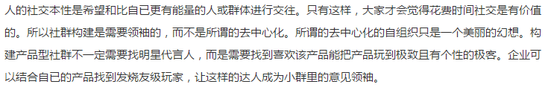

思考
社群的去中心化进程：该不该去中心化？如何去中心化
在关系层面，促成无数个次中心，以达到关系的平衡
均衡
在内容层面，进行行业的中心化和细节的去中心化
4
Notes:
社群的去中心化并不表示社群不需要一个清晰明确的目标和使命定位，去中心化去的是单一的发声权威渠道，而不是社群为完成使命定下来的清晰明确目标

Slide 20
总结与思考
社群媒体是自媒体的出路吗
社群媒体即社群化媒体，是针对社群生产内容和由社群产生内容的媒体组织。它的内容既面向社群，又来自社群
4

Slide 21
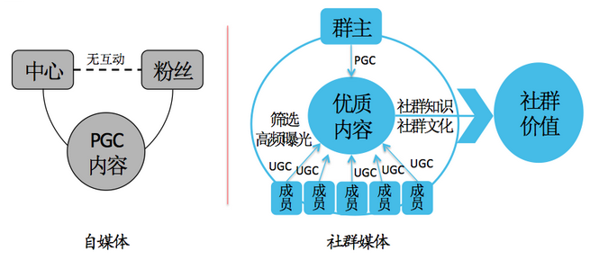
总结与思考
自媒体发展难点
A
B
内容的可持续性问题
流量变现问题
4

Slide 22
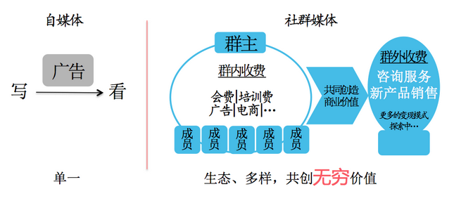
总结与思考
自媒体发展难点
A
B
内容的可持续性问题
流量变现问题
4

Slide 23

总结与思考
探索的社群4.0
社群的发展与信息技术的变革息息相关，现今VR、全息等技术的火热会为社群的发展带来怎样的挑战与机遇
4

Slide 24

THANK
you
谢谢观赏

